Slide 1

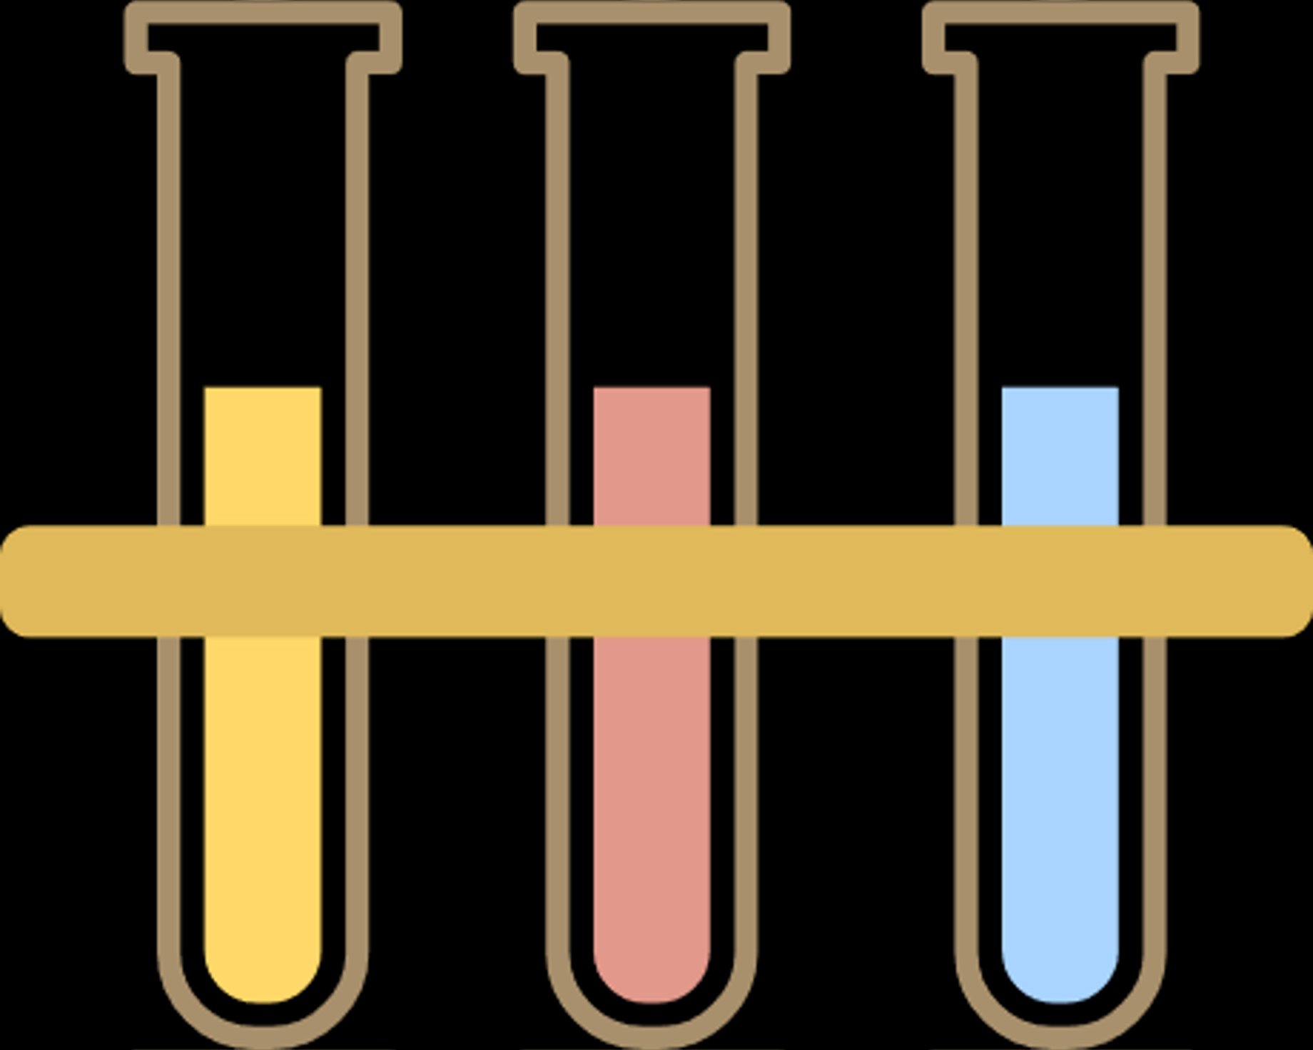
TRƯỜNG TIỂU HỌC NGỌC LÂM
KHOA HỌC
SỰ
THỂ
CHẤT
CHUYỂN
CỦA
gv: Đỗ Thị Kiều Hoa

Slide 2
MỤC
Phân biệt 3 thể của chất.
TIÊU
Nêu điều kiện để một số chất có thể chuyển từ thể này sang thể khác.
Kể tên một số ở thể rắn, thể lỏng, thể khí
Kể tên một số chất có thể chuyển từ thể này sang thể khác.

Slide 3
NỘI DUNG
SỰ
CHUYỂN THỂ CỦA CHẤT
BA THỂ CỦA CHẤT
ĐẶC ĐIỂM CỦA CHẤT
Ở
TỪNG THỂ

Slide 4
HOẠT ĐỘNG 1:
BA THỂ CỦA CHẤT

Slide 5
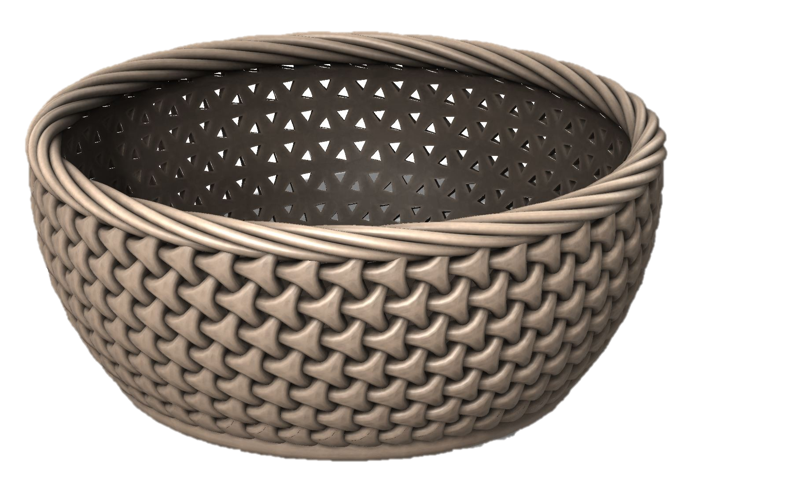
Cát trắng
Cồn
Đường
Ô-xi
Nhôm
Xăng
Nước đá
Muối
Dầu ăn
Ni-tơ
Hơi nước
Nước
Thể rắn
Thể lỏng
Thể khí

Slide 6
BA THỂ CỦA CHẤT
Thể rắn
Thể lỏng
Thể khí
Cát trắng
Cồn
Ô-xi
Đường
Dầu ăn
Ni-tơ
Nhôm
Nước
Hơi nước
Nước đá
Xăng
Muối

Slide 7
HOẠT ĐỘNG 2:
ĐẶC ĐIỂM CÁC CHẤT
Ở TỪNG THỂ

Slide 8



AI NHANH, AI ĐÚNG?
Câu 1: Chất rắn có đặc điểm gì?
A. Không có hình dạng nhất định.
B. Có hình dạng nhất định.
C. Có hình dạng của vật chứa nó.

Slide 9
AI NHANH, AI ĐÚNG?
Câu 2: Chất lỏng có đặc điểm gì?
A. Không có hình dạng nhất định, chiếm toàn bộ vật chứa nó, không nhìn thấy được.
B. Có hình dạng của vật chứa nó, nhìn thấy được.
C. Không có hình dạng nhất định, có hình dạng của vật chứa nó, nhìn thấy được.

Slide 10
AI NHANH, AI ĐÚNG?
Câu 3: Khí các-bô-níc, ô-xi, ni-tơ có đặc điểm gì?
A. Không có hình dạng nhất định, chiếm toàn bộ vật chứa nó, không nhìn thấy được.
B. Có hình dạng của vật chứa nó, nhìn thấy được.
C. Không có hình dạng nhất định, có hình dạng của vật chứa nó, nhìn thấy được.

Slide 11
KẾT LUẬN
1
Chất rắn có hình dạng nhất định.
Chất lỏng không có hình dạng nhất định, có hình dạng của vật chứa nó, nhìn thấy được.
2
Chất khí không có hình dạng nhất định, chiếm toàn bộ vật chứa nó, không nhìn thấy được.
3

Slide 12
HOẠT ĐỘNG 3:
SỰ CHUYỂN THỂ
CỦA CHẤT

Slide 13
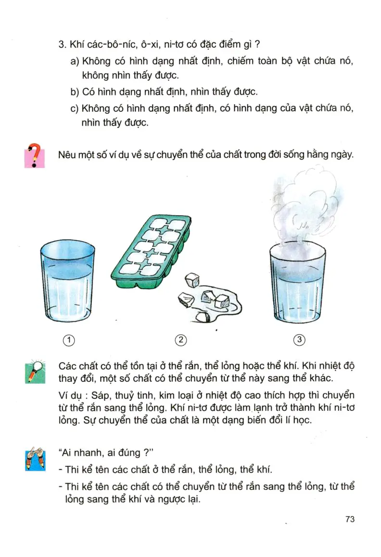
Quan sát hình 1,2,3 và nói về sự chuyển thể của nước.

Slide 14
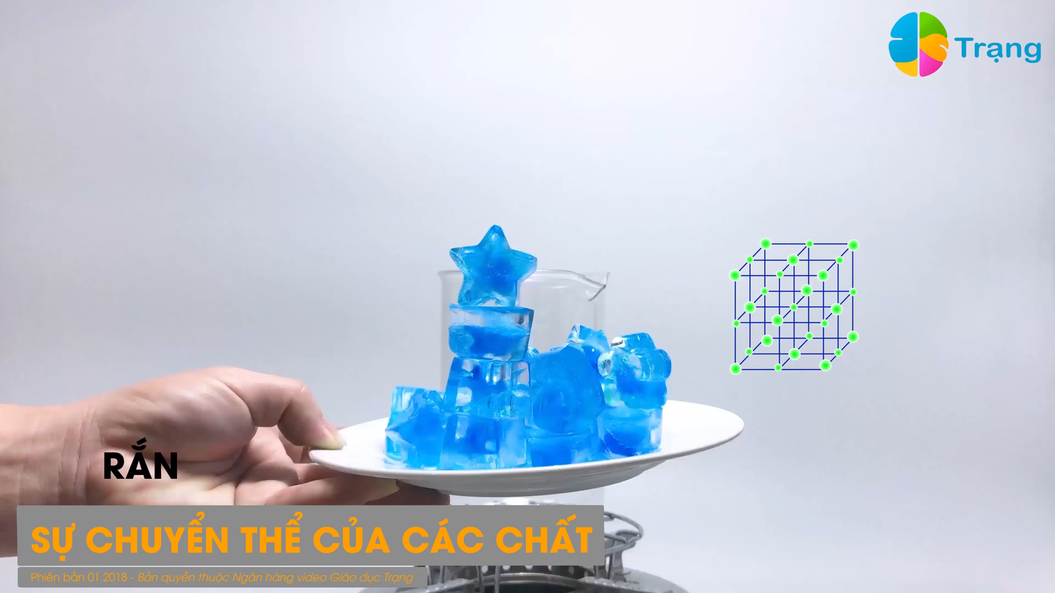
SỰ CHUYỂN THỂ CỦA CÁC CHẤT

Slide 15
Quan sát hình 1,2,3 và nói về sự chuyển thể của nước.
H1: Nước ở thể lỏng.
H2: Nước đá chuyển từ thể rắn sang thể lỏng trong điều kiện nhiệt độ bình thường.
H3: Nước bốc hơi chuyển từ thể lỏng sang thể khí ở nhiệt độ cao.

Slide 16
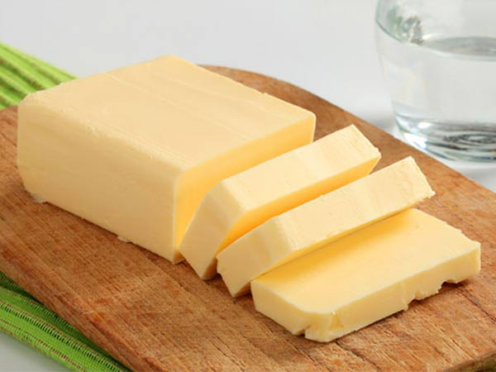
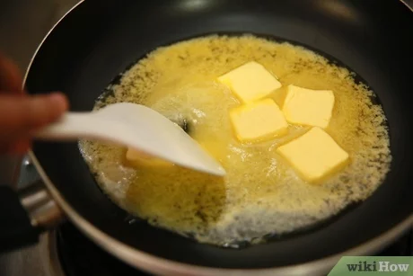
Hãy nêu một số ví dụ về sự chuyển thể của chất lỏng trong đời sống hằng ngày.
Bơ, mỡ ở thể rắn có thể bị nóng chảy thành thể lỏng hoặc ngược lại, khi gặp nhiệt độ thấp, từ thể lỏng chúng có thể đông đặc thành thể rắn.

Slide 17
VIDEO
SỰ CHUYỂN THỂ CỦA NẾN
(VIDEO 2)

Slide 18
VIDEO SẢN XUẤT
CHAI DẦU GIÓ
BẰNG THỦY TINH
(VIDEO 3)

Slide 19
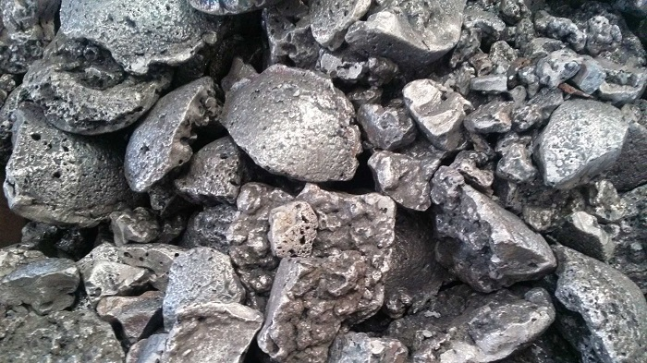
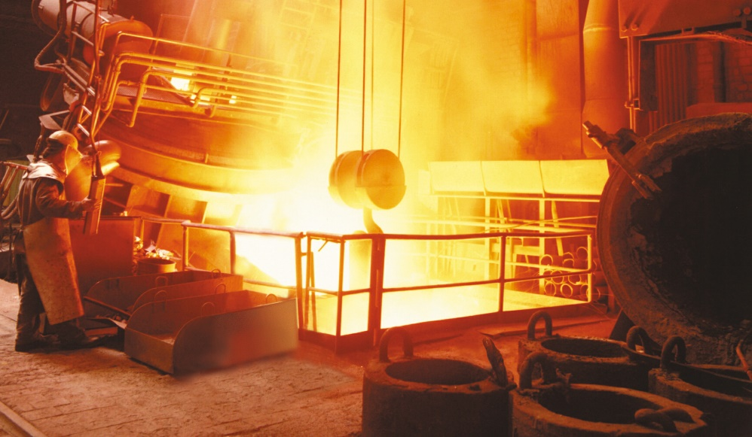
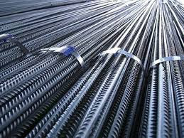
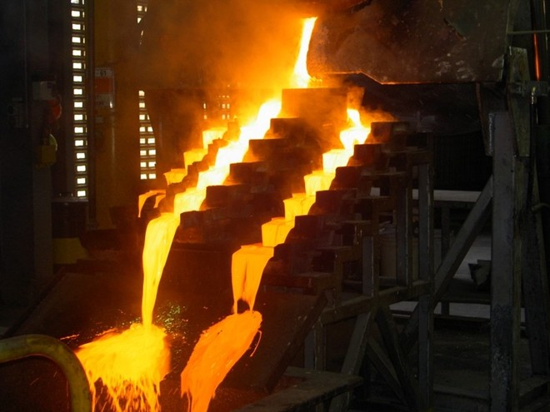
Quặng sắt
Nấu quặng
Sắt xây dựng
Quặng sắt ở thể lỏng

Slide 20
KẾT LUẬN
Các chất có thể tồn tại ở thể rắn, thể lỏng hoặc thể khí. Khi nhiệt độ thay đổi một số chất có thể chuyển từ thể này sang thể khác.

Slide 21
AI NHANH, AI ĐÚNG?
Hãy kể tên các chất ở thể rắn, thể lỏng, thể khí.
Thể rắn:
sắt, đồng, vàng, bạc, nhôm,...
Thể lỏng:
nước, xăng, dầu,...
Thể khí:
ô-xi, ni- tơ, hi-đrô; hơi nước,...

Slide 22
AI NHANH, AI ĐÚNG?
Hãy kể tên các chất có thể chuyển từ thể rắn sang thể lỏng, từ thể lỏng sang thể khí và ngược lại.
sắt, đồng, vàng, bạc, nhôm,...
Thể rắn sang thể lỏng:
Thể lỏng sang thể khí:
ni- tơ, nước, ...

Slide 23
CỦNG CỐ
Các chất có thể tồn tại ở thể rắn, thể lỏng hoặc thể khí. Khi nhiệt độ thay đổi một số chất có thể chuyển từ thể này sang thể khác.

Slide 24
DẶN
DÒ
Học nội dung bài học.
Chuẩn bị bài: Hỗn hợp.

Slide 25
CHÚC
EM
TỐT!
CÁC
HỌC
Thực hiện: EduFive

